Slide 1
基于控制字段驱动的工业协议逆向工程
Reverse Engineering Industrial Protocols Driven By Control Fields
IEEE INFOCOM 2024 - IEEE Conference on Computer Communications
Zhen Qin, Zeyu Yang, Yangyang Geng, Xin Che, Tianyi Wang, Hengye Zhu, Peng Cheng, and Jiming Chen
The College of Control Science and Engineering, Zhejiang University, Hangzhou, China
Information Engineering University, China
汇报人：赵奕辉

Slide 2
研究背景与挑战
工业控制系统 (ICS) 安全至关重要: 工业协议是网络物理设备的基础。
专有协议是主要障碍: 大多数商业协议由供应商独占，阻碍安全措施（如入侵检测、设备测试）。
现有逆向方法的局限性:
1 程序分析法: 需要获取PLC程序二进制文件，通常难以获得（例如加密固件）。
2 流量分析法:
序列比对法 : 不同任务可能结构相似导致错误聚类。
频繁项集法 : 关键词统计特性多样，难以区分。

Slide 3
REInPro：核心思想
核心洞察: 工业协议的结构由特定字段——控制字段 (Control Field) 决定。
灵感来源: NetPlier [28] 利用概率模型表征协议关键词行为。
REInPro 的改进:
基于控制字段的独特行为识别它：
同一控制字段值的消息通常具有相似结构（字段排列）。
控制字段通常位于消息序列的前端。
改进相似度计算，考虑结构相似性。
结合偏移约束 加速识别。
后续步骤: 识别控制字段后，聚类网络流量，推断关键字段语义（序号、地址、长度、功能码），生成协议规范。

Slide 4
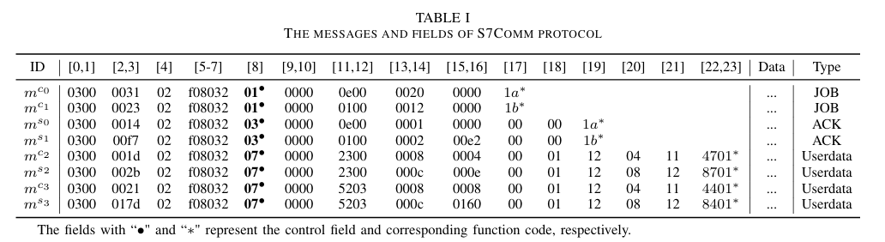
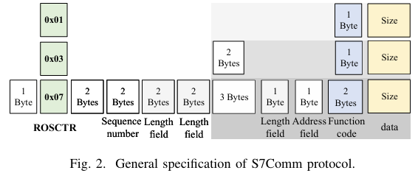
标注 “・” 和 “∗” 的字段分别表示控制字段和对应的功能码。

Slide 5
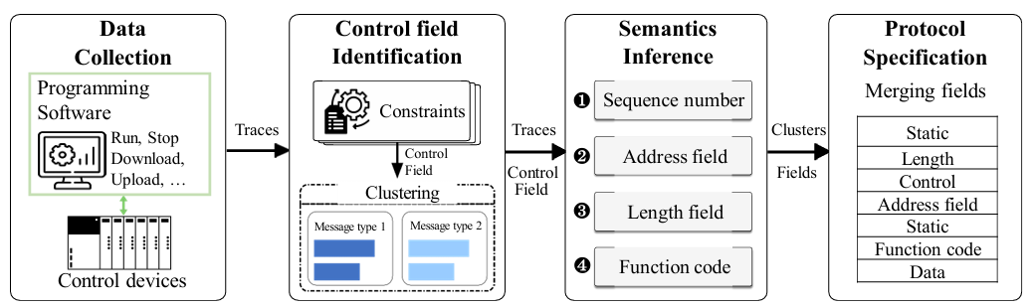
REInPro 设计流程概览
数据收集: 手动操作PLC编程软件，使用Wireshark捕获流量
语义推断: 序号字段、地址字段、长度字段、功能码字段

Slide 6
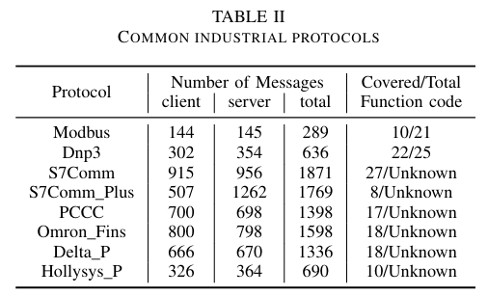
数据收集
挑战: 公开可用的工业协议数据集有限；真实环境下的通信在常规运行中变化不大。
方法:
手动点击PLC编程软件提供的所有功能，覆盖广泛的功能码。
收集了8种常用工业协议的通信流量（见表II）。
使用 Wireshark 过滤无关流量（如TCP握手）。

Slide 7
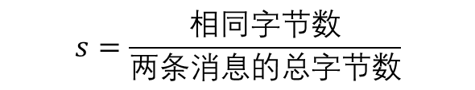
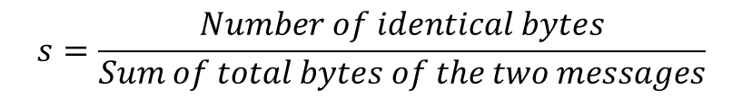
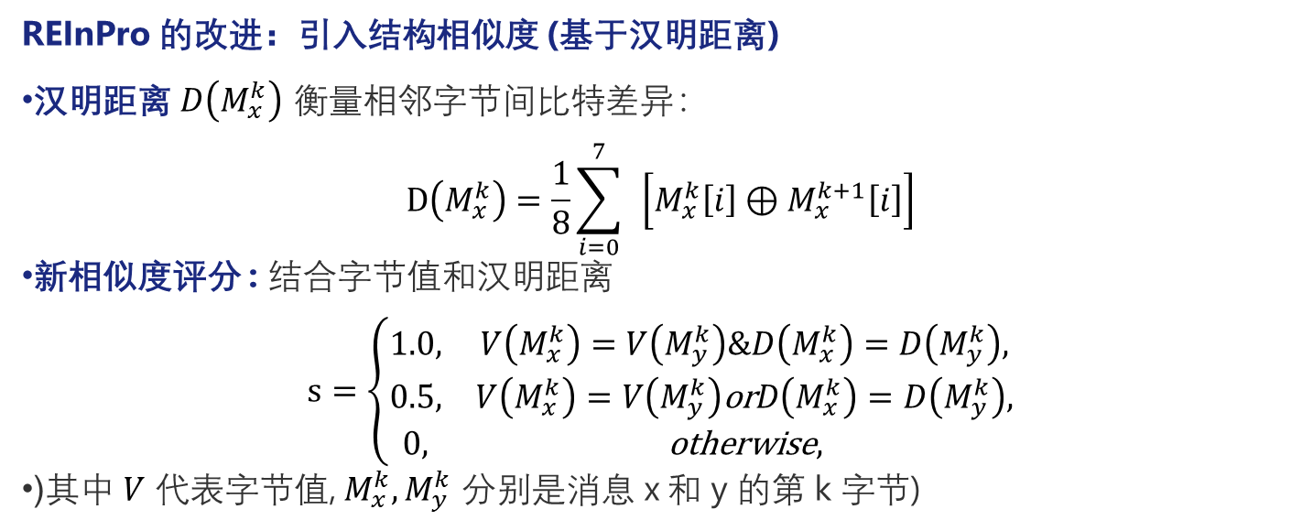
控制字段识别：消息相似度
目标: 消除有效载荷影响，量化消息间相似度。
NetPlier 的基础相似度 :
$$s=\frac{Number of identical bytes}{Sum of total bytes of the two messages}$$
$$s=\frac{相同字节数}{两条消息的总字节数}$$
REInPro 的改进：引入结构相似度 (基于汉明距离)
汉明距离 $D\left(M_{x}^{k}\right)$ 衡量相邻字节间比特差异 :
$$D\left(M_{x}^{k}\right)=\frac{1}{8}\sum_{i=0}^{7}{ }\left[M_{x}^{k}\left[i\right]⊕M_{x}^{k+1}\left[i\right]\right]$$
新相似度评分 : 结合字节值和汉明距离
$$s=\left\{\begin{matrix}1.0, & V\left(M_{x}^{k}\right)=V\left(M_{y}^{k}\right)\&D\left(M_{x}^{k}\right)=D\left(M_{y}^{k}\right), \\ 0.5, & V\left(M_{x}^{k}\right)=V\left(M_{y}^{k}\right)\text{or}D\left(M_{x}^{k}\right)=D\left(M_{y}^{k}\right), \\ 0, & \text{otherwise},\end{matrix}\right.$$
(其中 $V$ 代表字节值, $M_{x}^{k},M_{y}^{k}$ 分别是消息 x 和 y 的第 k 字节)

Slide 8
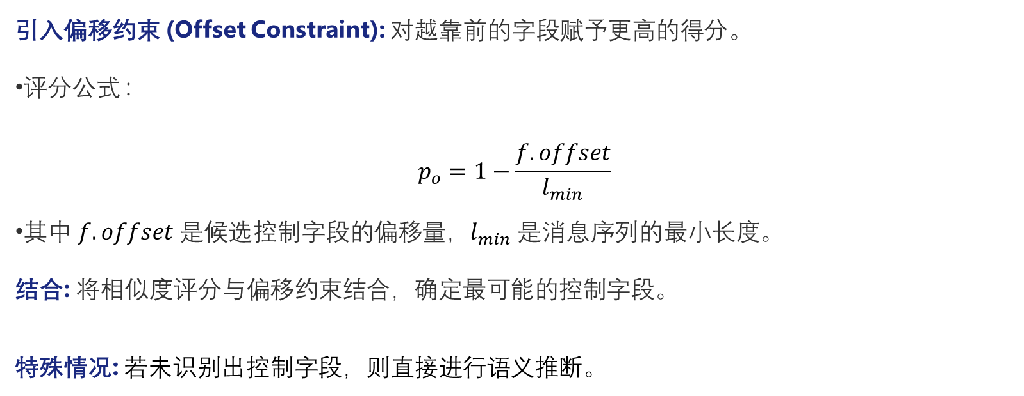
控制字段识别：偏移约束
观察: 控制字段通常位于消息序列的前端。
引入偏移约束 (Offset Constraint): 对越靠前的字段赋予更高的得分。
评分公式 :
$$p_{o}=1−\frac{f.offset}{l_{min}}$$
其中 $f.offset$ 是候选控制字段的偏移量，$l_{min}$ 是消息序列的最小长度。
结合: 将相似度评分与偏移约束结合，确定最可能的控制字段。
特殊情况: 若未识别出控制字段，则直接进行语义推断。

Slide 9
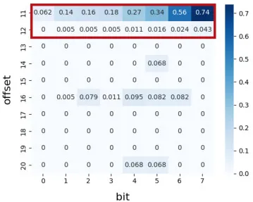
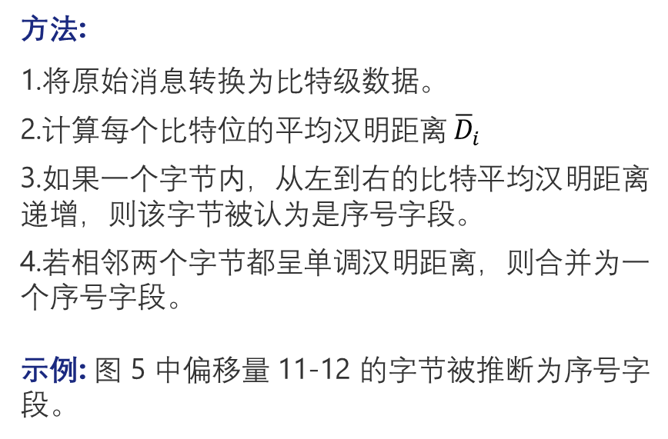
语义推断：序号字段
方法:
将原始消息转换为比特级数据。
计算每个比特位的平均汉明距离 ${\overline{D}}_{i}$
如果一个字节内，从左到右的比特平均汉明距离递增，则该字节被认为是序号字段。
若相邻两个字节都呈单调汉明距离，则合并为一个序号字段。
示例: 图 5 中偏移量 11-12 的字节被推断为序号字段。
平均汉明距离单调变化趋势推断：这些区域的字节被识别为序号字段。

Slide 10
语义推断：地址字段
方法:
1 初步筛选: 将消息字段分为动态和静态。若某动态字段的不同取值数量等于交互设备数量，则作为候选地址字段。
2 聚类验证: 根据 IP 地址或端口号对消息进行聚类。
3 最终确认: 在聚类结果中，若候选字段变为静态（即在同类消息中值不变），则确认为地址字段。

Slide 11
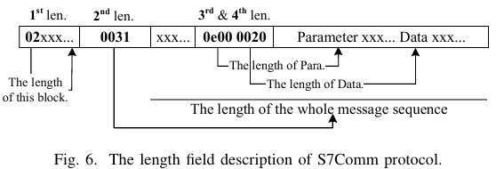
语义推断：长度字段
挑战:
长度字段数量和位置可能变化（见图6）。
编码方式多样（单字节 vs 双字节）。
长度字段可能不直接紧邻其描述的数据。
1st len.表示该块的长度，2nd len.表示整个消息序列的长度，3rd & 4th len. 分别表示参数和数据的长度

Slide 12
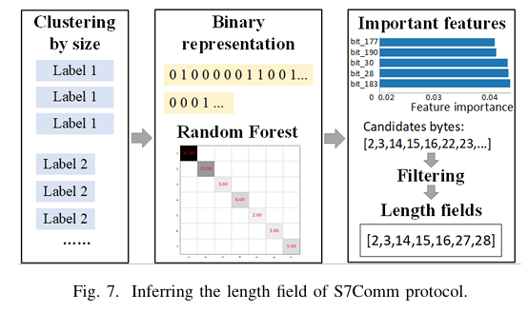
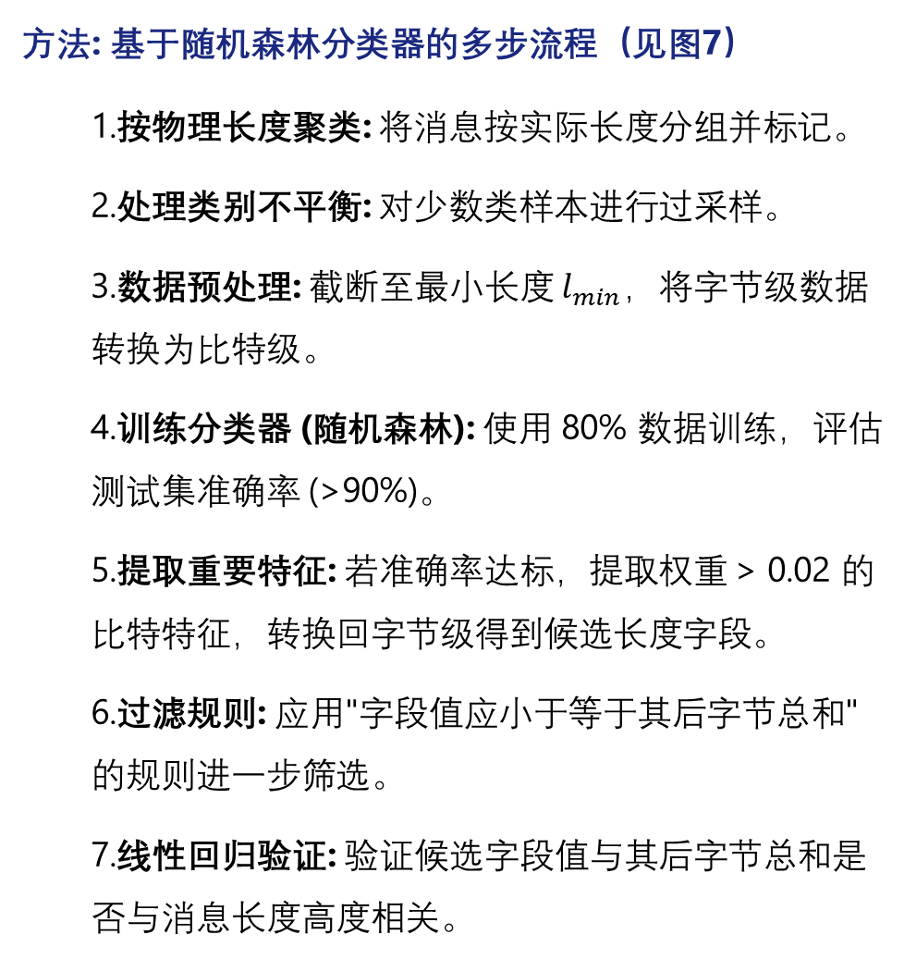
方法: 基于随机森林分类器的多步流程（见图7）
1.按物理长度聚类: 将消息按实际长度分组并标记。
2.处理类别不平衡: 对少数类样本进行过采样。
3.数据预处理: 截断至最小长度 $l_{min}$，将字节级数据转换为比特级。
4.训练分类器 (随机森林): 使用 80% 数据训练，评估测试集准确率 (>90%)。
5.提取重要特征: 若准确率达标，提取权重 > 0.02 的比特特征，转换回字节级得到候选长度字段。
6.过滤规则: 应用"字段值应小于等于其后字节总和"的规则进一步筛选。
7.线性回归验证: 验证候选字段值与其后字节总和是否与消息长度高度相关。
n_estimators=1000（1000 棵决策树）max_depth=None（决策树无限制生长）

Slide 13

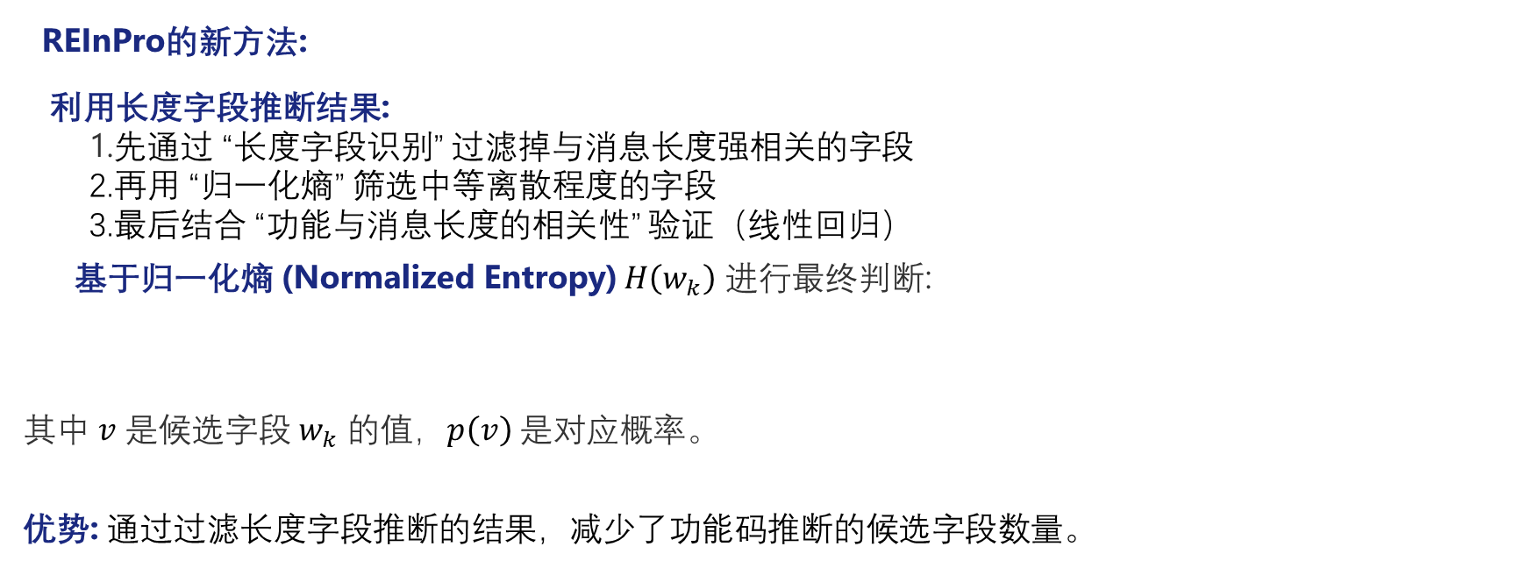
语义推断：功能码
挑战:
现有方法（基于值分布、偏移）对阈值敏感，难以确定。
复杂协议可能包含多个功能码（如 S7Comm 的功能组+功能码）。
类似熵值和值范围的字段可能导致误判。
REInPro的新方法:
1 利用长度字段推断结果:
1.先通过 “长度字段识别” 过滤掉与消息长度强相关的字段
2.再用 “归一化熵” 筛选中等离散程度的字段
3.最后结合 “功能与消息长度的相关性” 验证（线性回归）
2 基于归一化熵 (Normalized Entropy) $H\left(w_{k}\right)$ 进行最终判断:
其中 $v$ 是候选字段 $w_{k}$ 的值，$p\left(v\right)$ 是对应概率。
优势: 通过过滤长度字段推断的结果，减少了功能码推断的候选字段数量。

Slide 14
协议规范生成
整合结果: 将推断出的各个字段及其语义信息整合起来。
合并规则:
把具有相同语义的相邻字段合并为一个协议字段。
把由相同控制字段值定义的、具有相同格式和语义的结构进一步合并。
输出: 生成最终的逆向工程协议规范，包括格式和语义。

Slide 15
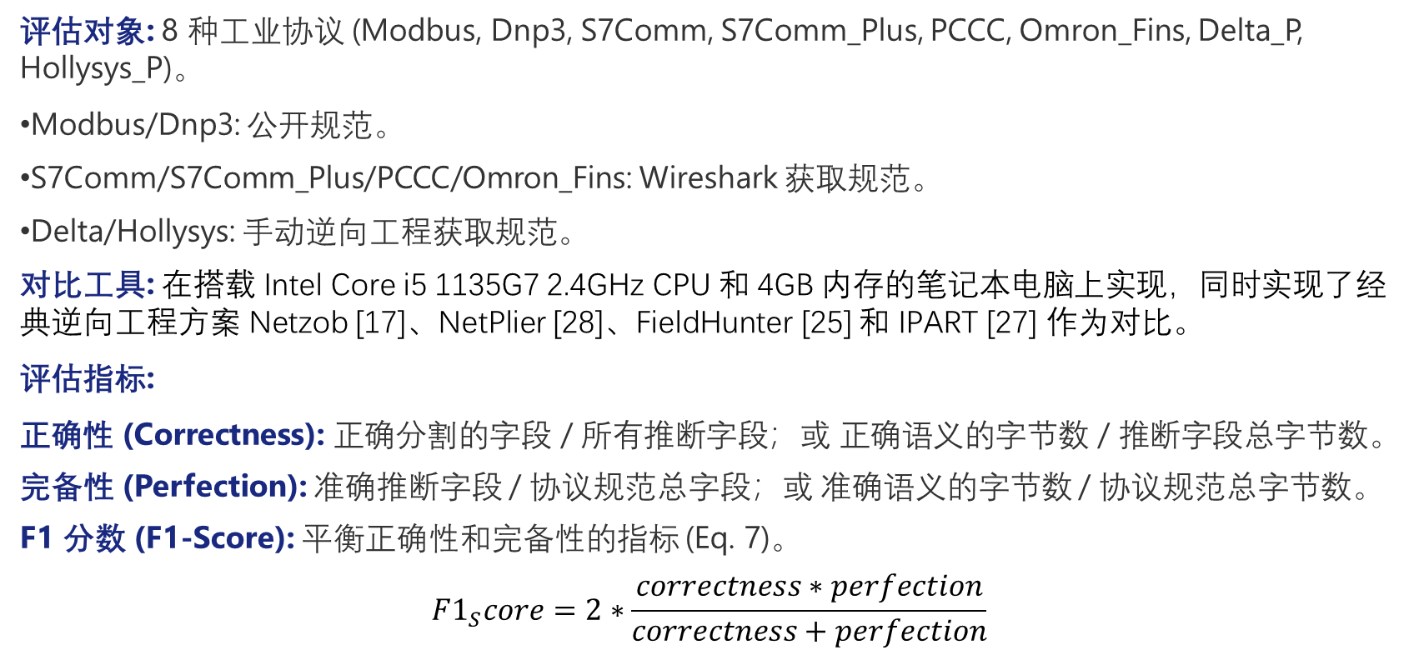
实验评估：设置与指标
评估对象: 8 种工业协议 (Modbus, Dnp3, S7Comm, S7Comm_Plus, PCCC, Omron_Fins, Delta_P, Hollysys_P)。
Modbus/Dnp3: 公开规范。
S7Comm/S7Comm_Plus/PCCC/Omron_Fins: Wireshark 获取规范。
Delta/Hollysys: 手动逆向工程获取规范。
对比工具: 在搭载 Intel Core i5 1135G7 2.4GHz CPU 和 4GB 内存的笔记本电脑上实现，同时实现了经典逆向工程方案 Netzob [17]、NetPlier [28]、FieldHunter [25] 和 IPART [27] 作为对比。
评估指标:
正确性 (Correctness): 正确分割的字段 / 所有推断字段；或 正确语义的字节数 / 推断字段总字节数。
完备性 (Perfection): 准确推断字段 / 协议规范总字段；或 准确语义的字节数 / 协议规范总字节数。
F1 分数 (F1-Score): 平衡正确性和完备性的指标 (Eq. 7)。
$$F1_{S}core=2∗\frac{correctness∗perfection}{correctness+perfection}$$

Slide 16
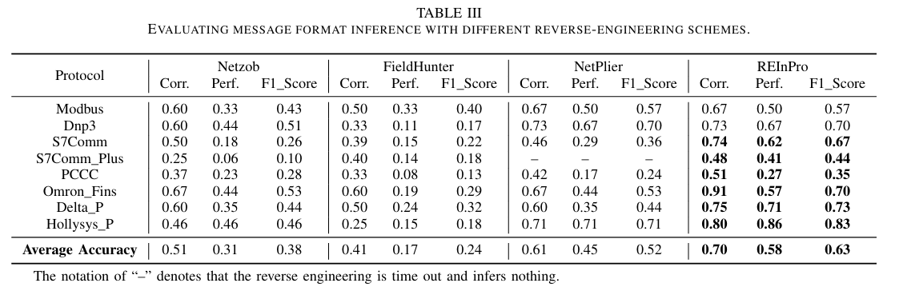
评估结果：消息格式推断
主要误差来源: 静态字段和加密字段。
优势:在大多数协议上优于其他工具。
在复杂协议（如 S7Comm, PCCC）上显著提升精度。

Slide 17
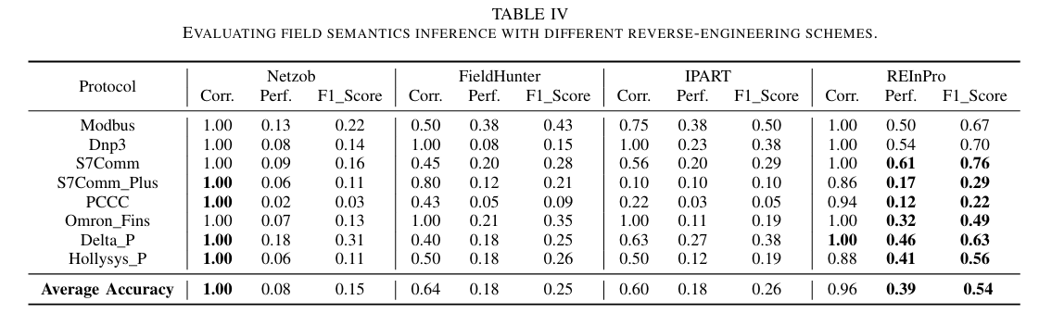
评估结果：字段语义推断
Netzob: 正确性 1.00 (仅推断整体长度字段)，但完备性低 。
REInPro 优势:在所有协议上获得更丰富的语义信息。

Slide 18
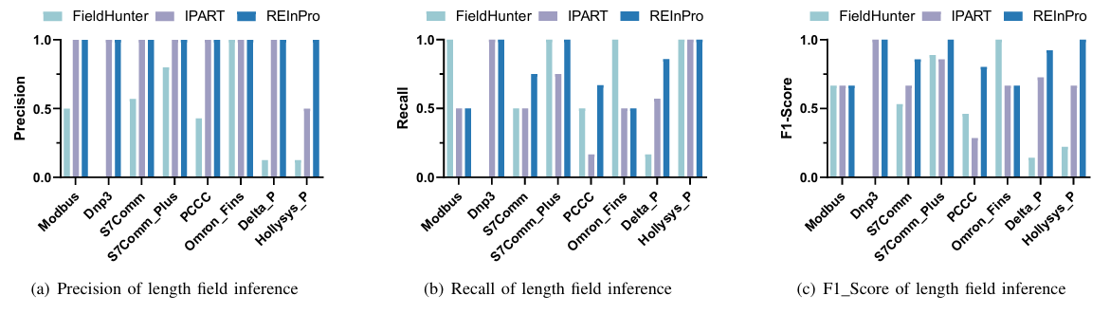
长度字段推断性能对比
(a) 长度字段推断精确率
(b) 长度字段推断召回率
(c) 长度字段推断 F1-Score

Slide 19
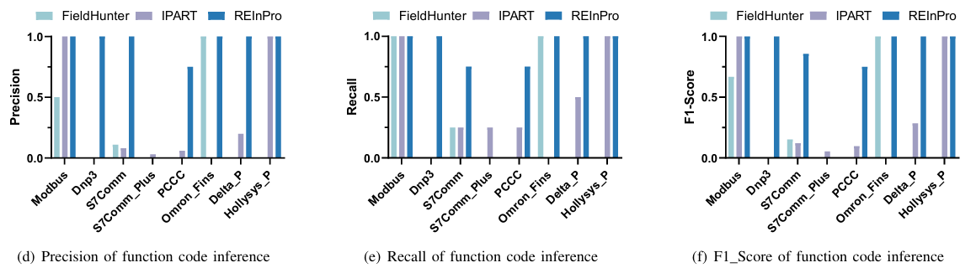
功能码字段推断性能对比
(d) 功能码字段推断精确率
(e)功能码字段推断召回率
(f)功能码字段推断 F1-Score

Slide 20
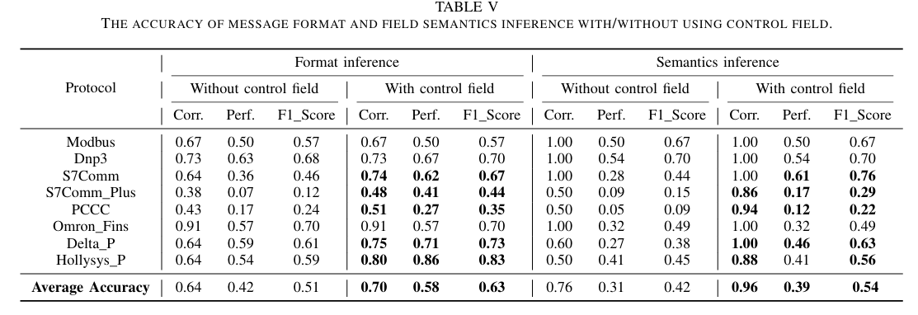
控制字段的有效性
效果: 在大多数协议上，使用控制字段进行聚类后，格式和语义推断性能均得到提升。
例外情况: Modbus, Omron_Fins (无控制字段)；Dnp3 (控制字段不影响头部格式) 的性能在两种情况下相同。

Slide 21
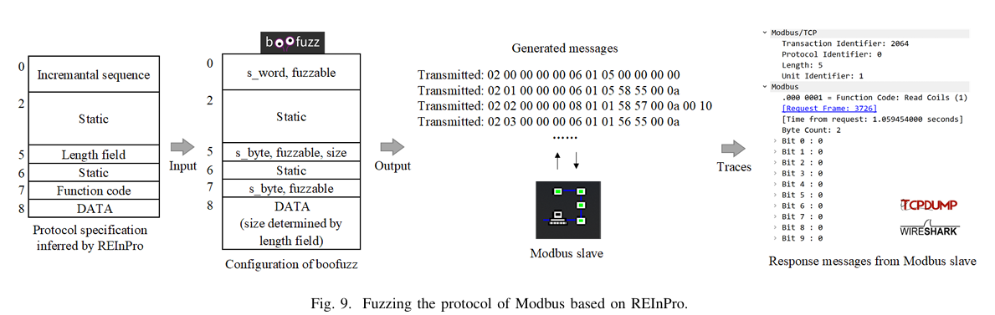
实际应用：模糊测试
集成工具: Boofuzz (开源黑盒模糊测试器)。
方法: 根据 REInPro 推断的协议规范（字段大小、语义、相互依赖关系）生成变异消息。
效果:REInPro 的推断结果帮助 Boofuzz 测试每个字段的有效性。
结论: REInPro 的逆向工程结果可用于生成能有效与 PLC 从站通信的模糊测试消息。

